Slide 1

6.3 电 流 源 电 路
6.3.0 电流源概述
电流源是一个输出电流恒定的电源电路，它具有很高的输出电阻。对提高集成运放的性能起着极为重要的作用。
一、电流源电路的特点：
1、BJT、FET工作在放大状态时，其输出电流都是具有恒流特性的受控电流源；由它们都可构成电流源电路。
2、在模拟集成电路中，常用的电流源电路有：
镜象电流源、精密电流源、微电流源、多路电流源等
3、电流源电路一般都加有电流负反馈。
4、电流源电路一般都利用PN结的温度特性，对电流源电路进行温度补偿，以减小温度对电流的影响。

Slide 2
二、电流源电路的用途：
1、给直接耦合放大器的各级电路提供直流偏
置电流，以获得极其稳定的Q点。
2、作各种放大器的有源负载，以提高增益、
增大动态范围。
3、由电流源给电容充电，可获得随时间线性增长的电压输出。
4、电流源还可单独制成稳流电源使用。
下面我们从晶体管实现恒流的原理入手，介绍集成运放中常用的电流源电路。

Slide 3
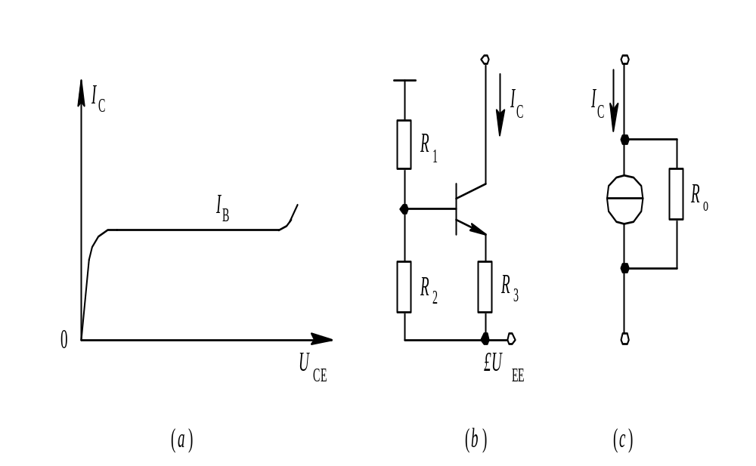
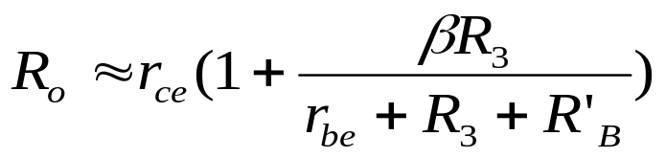
6.3.1 单管电流源电路
用普通的三极管接成电流负反馈电路，即可构成一个基本的电流源电路。
图 (a)画出了晶体管基极电流为I_{B}的一条输出特性曲线。由图可见，当I_{B}一定时，只要晶体管不饱和也不击穿，I_{C}就基本恒定。因此，固定偏流的晶体管，从集电极看进去相当于一个恒流源。
由交流等效电路知，它的动态内阻为r_{ce}，是一个很大的电阻。为了使I_{C}更加稳定，可以采用分压式偏置电路(即引入电流负反馈)，便得到图(b)所示的单管电流源电路。
图 (c)为该电路等效的电流源表示法，图中R_{o}为等效电流源的动态内阻。利用图 (b)电路的交流等效电路可以证明，R_{o}近似为：
式中，R’_{B}=R₁‖R₂。

Slide 4
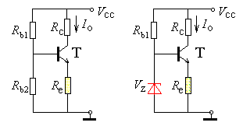
需要指出，晶体管实现恒流特性是有条件的，即要保证恒流管始终工作在放大状态，否则将失去恒流作用。这一点对所有晶体管电流源都适用。
分压偏置基本放大电路
分压偏置电路对工作点具有稳定作用，也就是对I_{O}有稳定作用，具有稳流特性。电流源的内阻大，内阻越大稳流特性越好。
(a) (b)
三极管电流源

Slide 5
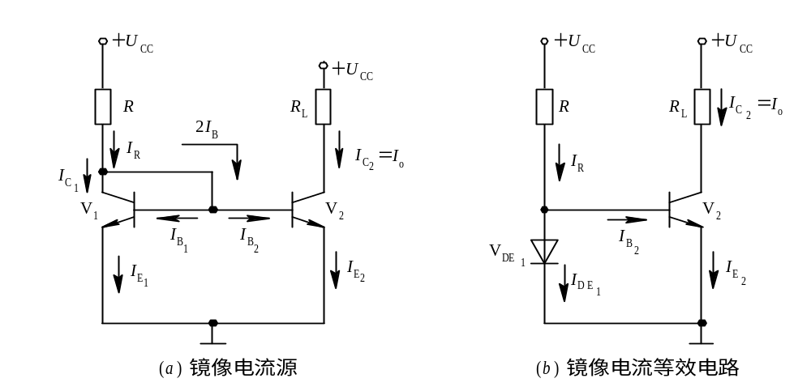
6.3.2 镜像电流源电路
在单管电流源中，要用三个电阻，所以不便集成。为此，用一个完全相同的晶体管V₁,将集电极和基极短接在一起来代替电阻R₂和R₃，便得到下图（a）所示的镜像电流源电路。
图 6 – 14 镜像电流源及等效电路

Slide 6
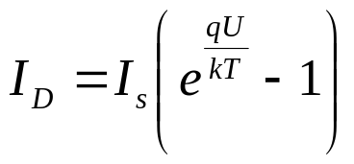
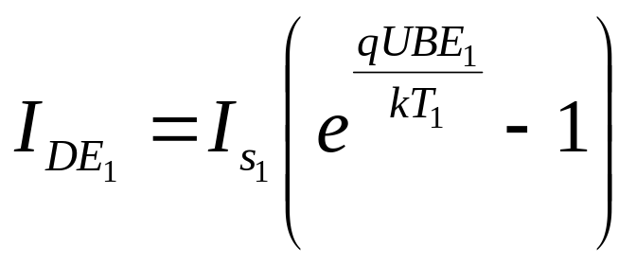
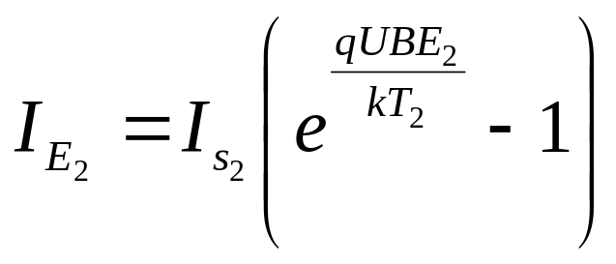
因为V₁管的集电极和基极之间短路, 所以V₁管仅仅相当于一个由其发射结构成的二极管, 将其记作V_{DE1}, 因此, 图 6 - 14(a)可以等效为图 6 - 14(b)。
由第一章公式(1 - 1)可知, PN结的伏安特性方程为：
所以流过V1管与V2管发射结的电流分别为：

Slide 7
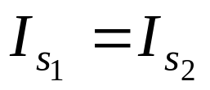
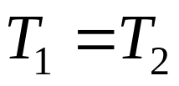
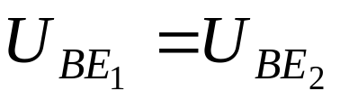
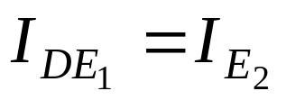
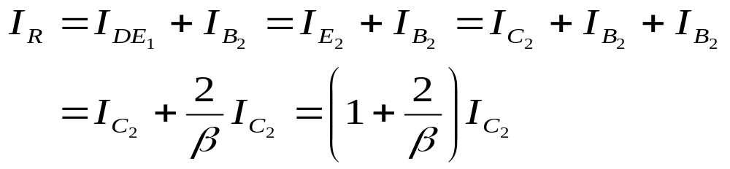
由于两管特性相同，所以有：

Slide 8
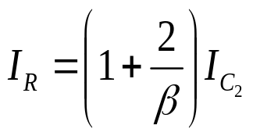
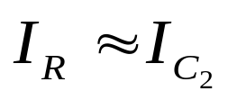
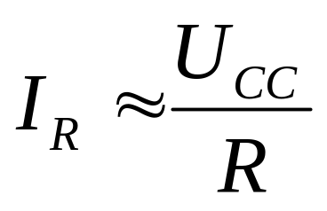
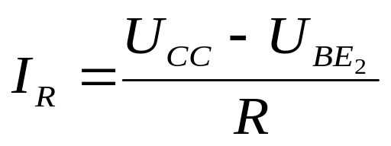
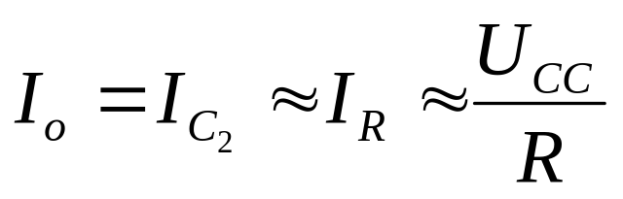
所以当U_{CC}>>U_{BE2}时,
当β>>2时,
又因为：
可见，只要I_{r}一定，I_{Ｃ2}就恒定；改变I_{r}，I_{C2}也跟着改变。两者的关系好比物与镜中的物像一样，故称为镜像电流源。
当β>>2, U_{CC}>>_{UBE2}时, 则：

Slide 9
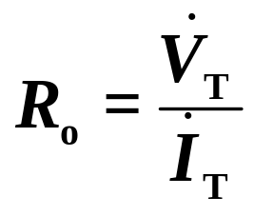
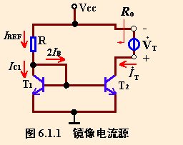
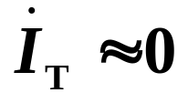
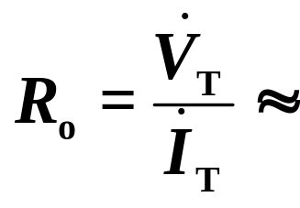
镜像电流源电路的交流电阻：
由于T₂的集电极电流基本不变。所以交流量
∝
一般R_{o}在几百千欧以上

Slide 10
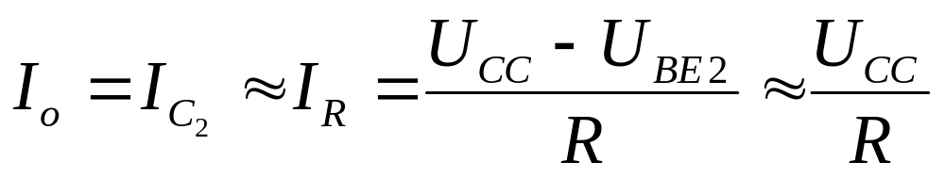
当β>>2, U_{CC}>>_{UBE2}时, 则：
该电路的缺点：
⑴受电源的影响大。
⑵难于做成小电流的电流源。
⑶电流源的输出电阻还不够大。
⑷I_{o}与I_{R}近似相等，精度不高。
为提高电流源的精度和电路的动态输出电阻，可采用威尔逊电流源。

Slide 11
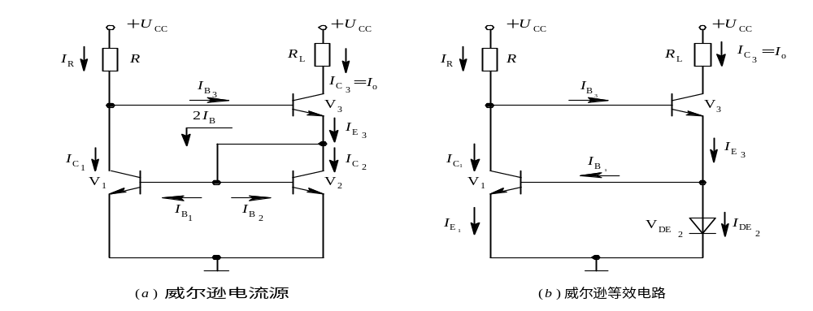
6.3.3 威尔逊电流源
威尔逊电流源是为了在低的β情况下仍能获得较好的镜像特性而设计的。电路如下图：
图 6 – 15 威尔逊电流源及等效电路
图中V1、V2、V3的特性完全相同。V1与V3工作在放大状态；V2相当于一个由发射结构成的二极管。RL是后级电路的等效电阻 。

Slide 12
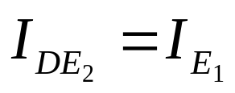
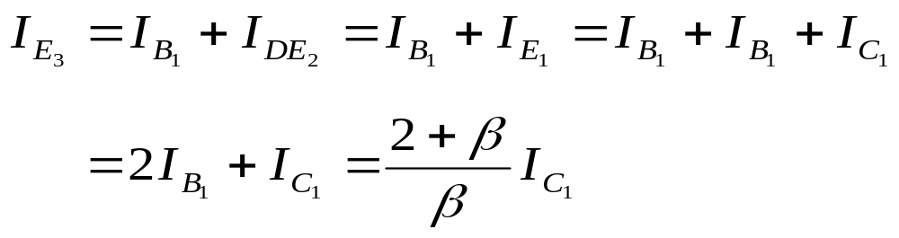
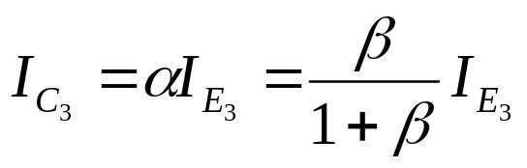
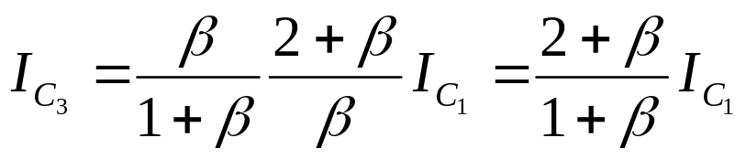
由上面可知：

Slide 13
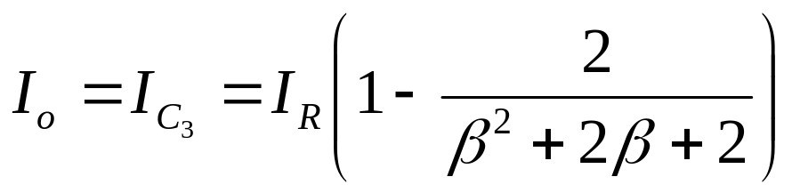
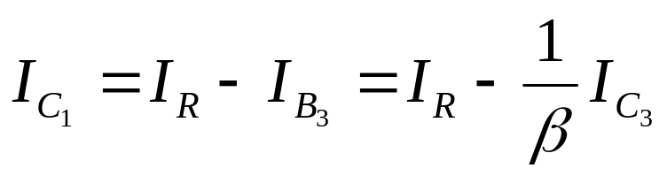
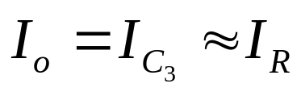
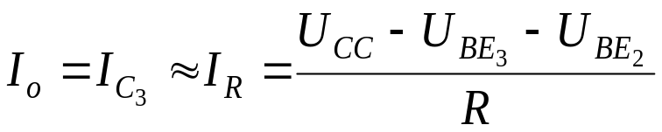
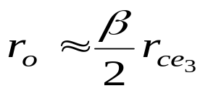
当(β²+2β+2)>>2时,

Slide 14
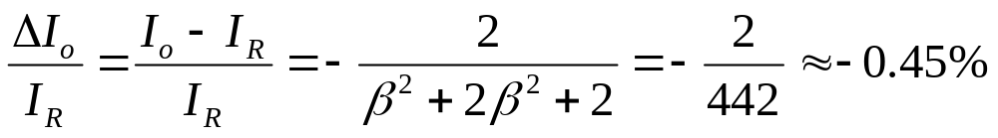
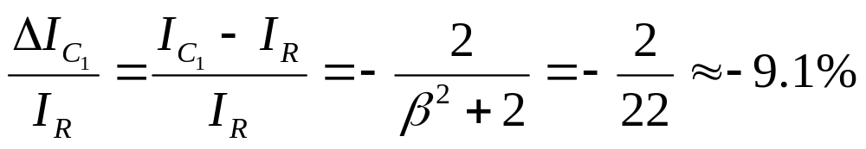
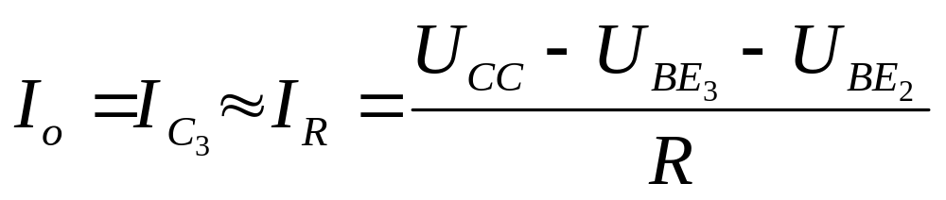
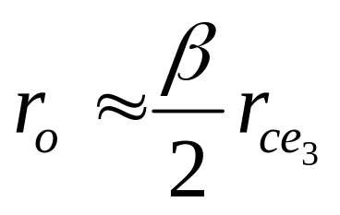
当β=20时, 威尔逊电流源的输出电流I_{o}与参考电流I_{R}之间的相对误差是：
而镜像电流源的输出电流I_{o}与参考电流I_{R}之间的相对误差是：

Slide 15
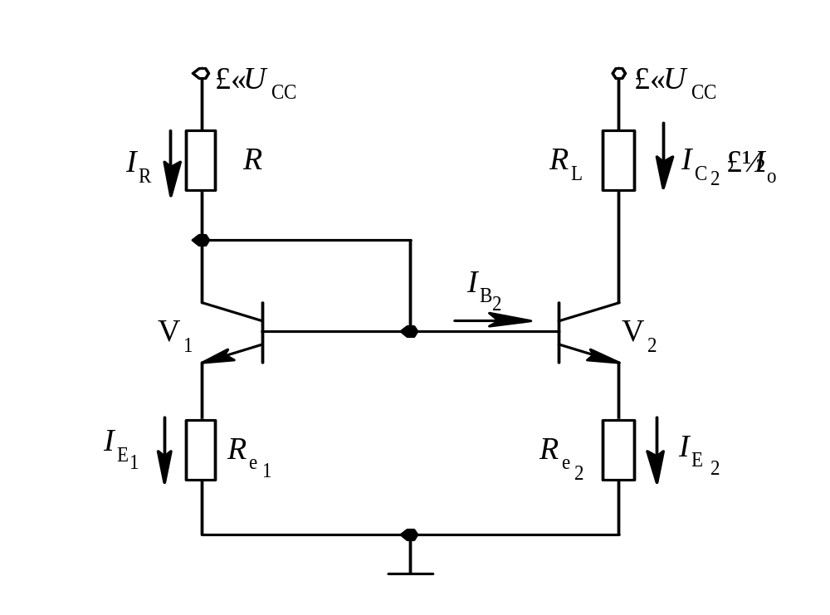
6.3.4 比例电流源
上面讨论的都是Io等于IR的镜像电流源，但是在模拟集成电路中也常常需要Io不等于IR的恒流源。其常用电路如图所示的比例电流源。
在镜象电流源电路的基础上，增加两个发射极电阻，使两个发射极电阻中的电流成一定的比例关系，即可构成比例电流源。
图 6 – 16 比例电流源

Slide 16
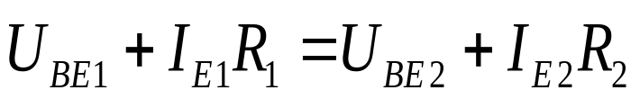
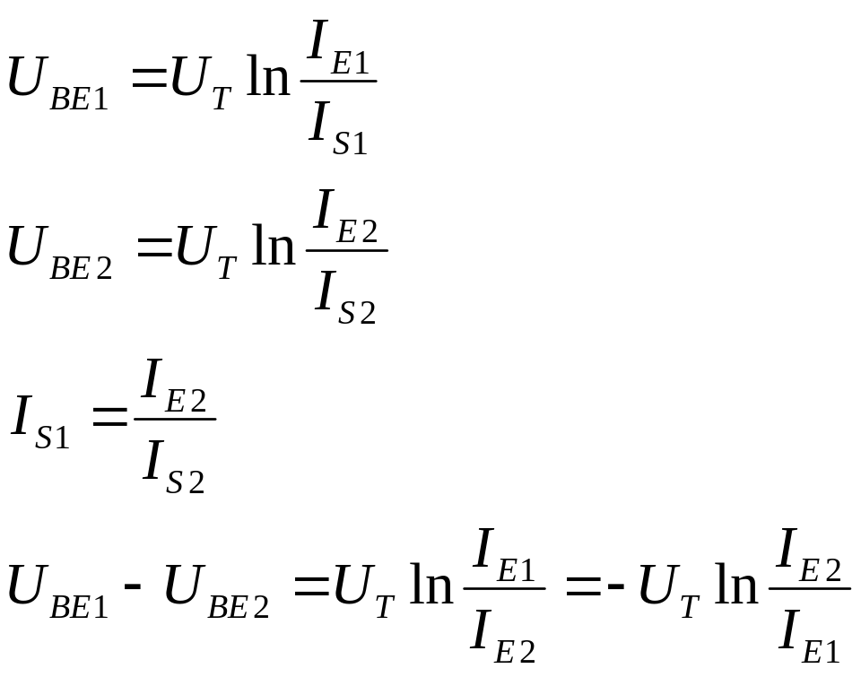
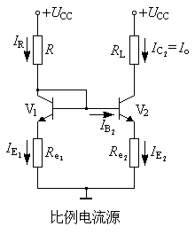
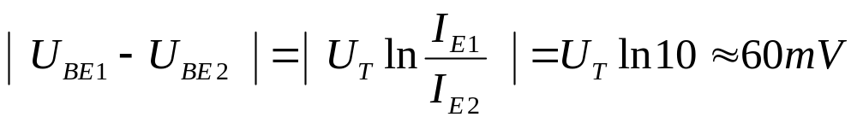
由于V1与V2的特性完全相同，所以有因两三极管基极对地电位相等，于是有：
因为
所以
当两管的射极电流相差10倍以内时：

Slide 17

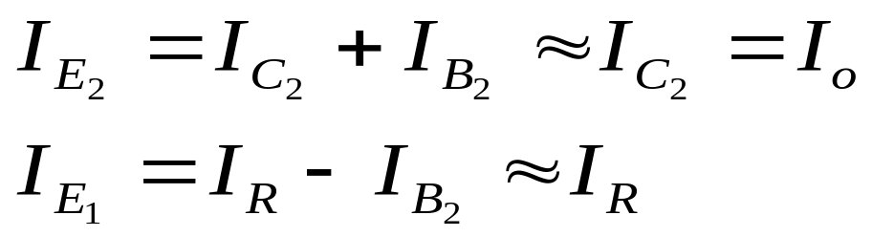
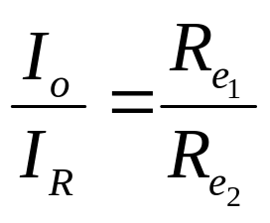
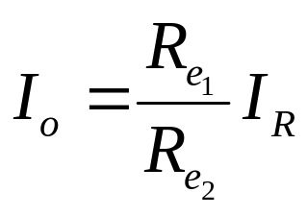
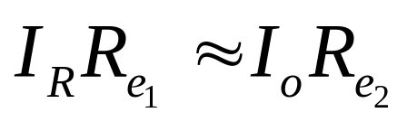
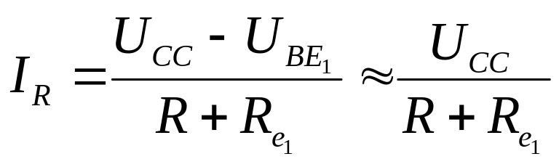
即室温下，两管的U_{BE}相差不到60mV，仅为此时两管U_{BE}电压(>600mV)的10%。因此，可近似认为U_{BE1}≈U_{BE2}。
当β>>1时
可见，I_{o}与I_{R}成比例关系，其比值由R_{e1}和R_{e2}确定。参考电流I_{R}现在应按下式计算：

Slide 18
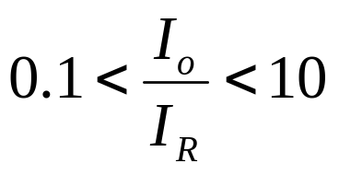
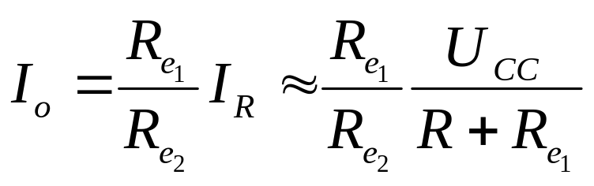
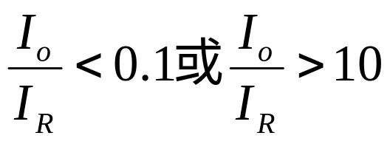
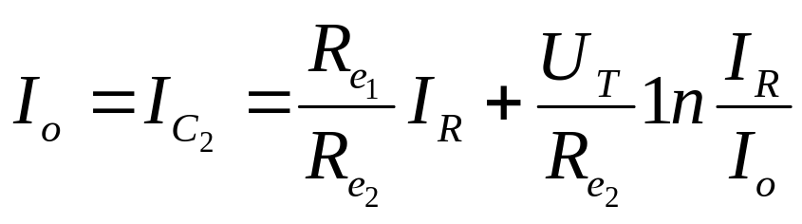

所以在 的范围内
当 时, 上式不再成立, 可用下式估算：
由于Re2引入了电流负反馈，所以输出电阻r_{o}要比V₂的本身的输出电阻大的多：

Slide 19

6.3.5 微电流源
在集成电路中，有时需要微安级的小电流。如果采用镜像电流源，R势必过大。这时可令图6–16电路中的R_{e1}=0,便得到图6–17所示的微电流电流源电路。
图 6 – 16 比例电流源
图 6 – 17 微电流源

Slide 20




由电路图可知：
U_{BE2}<<U_{BE1}，则 I_{E2}<<I_{E1}
因为I_{B2}<<I_{E2}<<I_{E1}，所以：
可见，
把I_{o}≈I_{E2}, I_{R}≈I_{E1}代入I_{E2}<<I_{E1}得I_{o}<<I_{R}。正确地选取R_{e2}的值, 可以使I_{o}达到微安量级, 而此时I_{R}仍然很大, 所以限流电阻R=(U_{CC}-U_{BE1})/I_{R}不会太大。可见, 该电路能够在R不太大的条件下, 获得微小的输出电流。

Slide 21




定量分析如下：
式中U_{T}是温度电压当量；I_{S1}与I_{S2}分别是V₁与V₂发射结的反向饱和电流, 由于V₁与V₂特性相同, 所以 I_{S1}＝I_{S2}， 所以：

Slide 22


因为I_{E2}≈I_{o} , I_{E1}≈I_{R}, 代入上式得
由电路图可得
当参考电流IR和所需的输出电流Io确定后，可求出Re2及限流电阻R的值 。

Slide 23


【例4】在图 6- 17 电路中, U_{CC}=15V, I_{R}=1mA, I_{o}=I_{C2}=10 μA, 常温下, U_{T}=26mV, 请确定R_{e2}及R的值。 
解： 由公式得
由公式得
图 6 – 17 微电流源

Slide 24

6.3.6 多路电流源
用一个参考电流去控制多个输出电流，就构成了多路电流源，如下图所示。
图中，V1与V2，V2与V3分别构成微电流源，V2与V4构成基本镜像电流源。可见V2为参考电流。
多路电流源常用于集成电路中作偏置电路，同时给多个放大器提供偏置电流。
图 6 – 18 多路电流源

Slide 25



6.3.7 作为有源负载的电流源电路
恒流源在集成电路中除了设置偏置电流外，还可以作为放大器的有源负载，以提高电压放大倍数。
我们知道，放大电路的电压放大倍数正比于负载电阻R‘_{L。}
可见，提高R_{C}可提高放大倍数。但R_{C}增大，会影响静态工作点，使放大电路的动态范围减小。而电流源具有交流电阻大，直流电阻小的特点，故用电流源代替电阻R_{C}，将有效地提高该级的电压放大倍数 。
共射放大器
图6 – 19 有源负载共射放大器

Slide 26



目的：提高放大倍数
举例说明：
电压放大倍数
= －βR'_{L} / r_{be} (03.16)
当Rc趋于无穷时，R_{L}’最大，此时电压放大倍数
也最大。

Slide 27

【例5】图 6 - 20 是集成运放F007中的一部分电路, 它们组成电流源电路(各元器件的编号均与F007电路图中的编号相同), 试计算各个管子的电流, 其中V₁₂和V₁₃是横向PNP管, β₁₂=β₁₃=2。V₁₀和V₁₁是NPN型管。 
图 6 - 20F007中的电流源电路

Slide 28




解 流过电阻R₅的电流就是参考电流I_{R}, 即
V₁₀、V₁₁构成微电流源, 根据式(6 - 55)得
即 , I_{C10}的单位为微安, 利用作图法或试探法求得I_{C10}≈28μA。 
 V₁₂和V₁₃组成镜像电流源,由于β较小,则利用式(6–40)得

